Slide 1
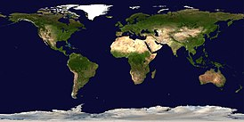
GEOGRAFIYA
9-
sinf
Mavzu: Takrorlash
O‘qituvchi: Yunusobod tumani
302-maktab geografiya fani o‘qituvchisi
Tursunpo‘latov Farhodjon

Slide 2
Savollar
Maydoni 10 mln kv.km bo’lib, aholi soni 746 mln kishi (2018-y.) ga teng bo‘lgan qit’a qaysi?
1
Yevropa
Yevropa qit’asidagi o‘rmon resurslari bilan yaxshi ta’minlangan davlatlar qaysi?
2
Rossiya, Finlandiya, Shvetsiya, Norvegiya, Buyuk Britaniya
3
Yevropa sanoatining yetakchi tarmog‘i qaysi?
Mashinasozlik

Slide 3
Test
Yevropaning eng yirik neft-kimyo majmuasini belgilang.
London shahri B) Rotterdam shahri C) Lyublyana shahri
2. Fransiyaga yiliga qancha kishi turistik sayohat qiladi?
70 mln.dan ortiq B) 50 mln.dan ortiq C) 60 mln.dan ortiq
3. 2018-yilda aholisining soni 83 mln kishi bo‘lgan davlat qaysi?
A) Fransiya B) Italiya C) Germaniya

Slide 4
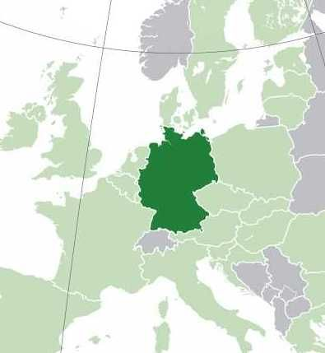
Mosini toping
Ushbu davlat qaysi?
Yevropa qit’asining markazida joylashgan. Maydoni 357,4 ming kv. km. Quruqlikda 9 ta davlat bilan chegaradosh. Hududi 16 ta federal yerga bo‘linadi. “Katta yettilik” guruhiga a’zo davlat.
Germaniya Federativ Respublikasi

Slide 5
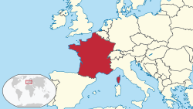
Mosini toping
Ushbu davlat qaysi?
Yevropa qit’asining g‘arbida joylashgan. Maydoni 551,6 ming kv. km. Quruqlikda 8 ta davlat bilan chegaradosh. Hududi 18 ta hudud (region) ga bo‘linadi. “Katta yettilik” guruhiga a’zo davlat.
Fransiya Respublikasi

Slide 6
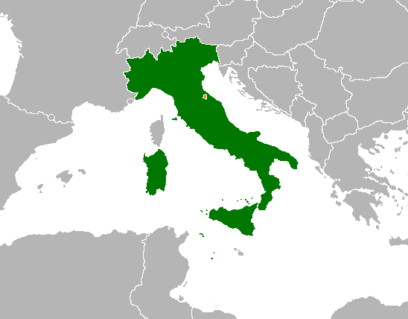
Mosini toping
Ushbu davlat qaysi?
Yevropa qit’asining janubida joylashgan. Maydoni 301,3 ming kv. km. Hududi 20 ta hudud (provinsiya) ga bo‘linadi. “Katta yettilik” guruhiga a’zo davlat bo‘lib, mamlakatda Milan va Turin aglomeratsiyalari shakllangan.
Italiya Respublikasi

Slide 7
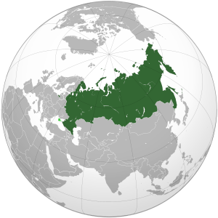
Mosini toping
Ushbu davlat qaysi?
Sharqiy Yevropa va Shimoliy Osiyoda joylashgan. Maydoni 17075 ming kv. km. Quruqlikda 16 ta davlat bilan chegaradosh. Hududi 85 ta turli maqomdagi hududlardan iborat federatsiya hisoblanadi. Federatsiya 11 ta iqtisodiy rayonga bo‘linadi.
Rossiya Federatsiyasi

Slide 8
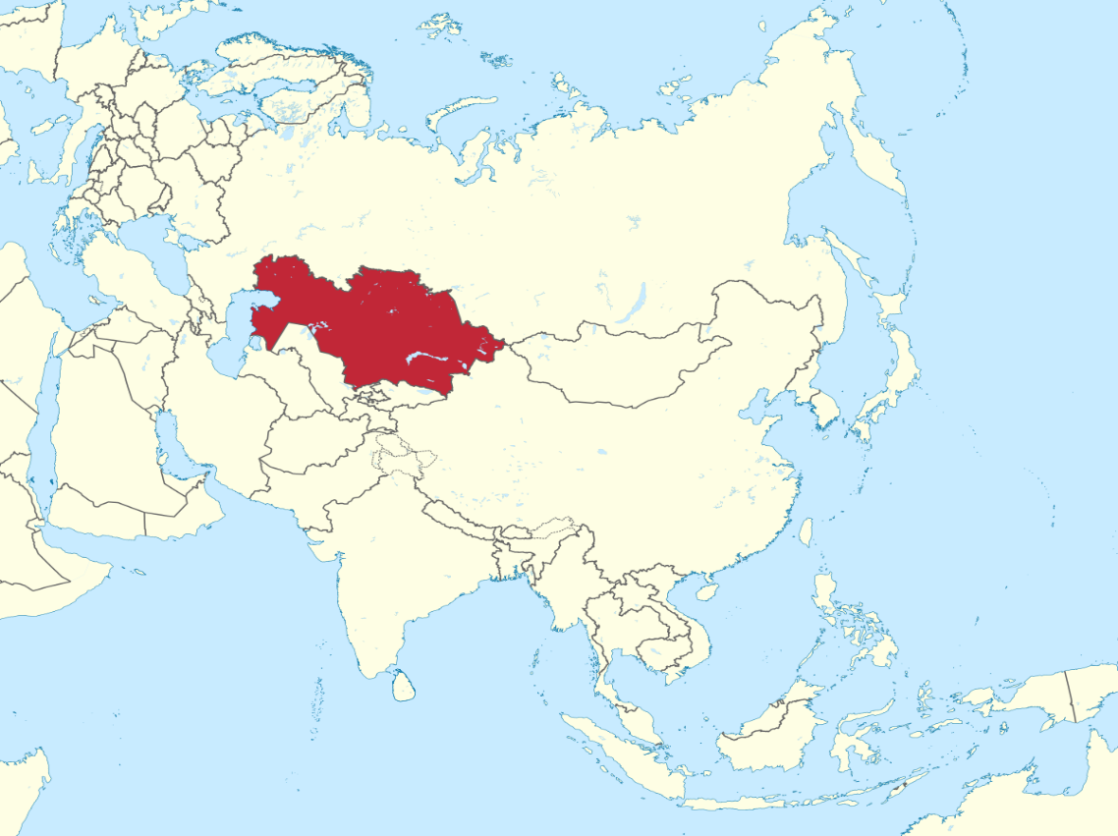
Mosini toping
Ushbu davlat qaysi?
Jahon mamlakatlari orasida maydoni jihatidan 9-o‘rinda turadi. Maydoni 2724,9 ming kv. km. Quruqlikda 5 ta davlat bilan chegaradosh. Rossiya Federatsiyasi bilan chegarasining uzunligi 7548 km. Mamlakat janubi-g‘arbda Kaspiy dengizi bilan chegaradosh.
Qozog‘iston Respublikasi

Slide 9
ПРВ
Fikringizni izohlang
Ma’lumotlar | 1-mamlakat | 2-mamlakat
Aholi soni, million kishi | 50 | 75
Yillik tug‘ilish ko‘rsatkichi (1000 kishiga nisbatan tug‘ilish) | 15 | 25
Yillik o‘lim ko‘rsatkichi (1000 kishiga nisbatan o‘lim) | 10 | 10
Umumiy yer maydoni mln. gektar | 85 | 85
Yillik don yetishtirish, foizda | 30 % | 18 %
Yillik sanoat mahsuloti ishlab chiqarish, foizda | 20 % | 8 %
Savol: Keyingi o‘n yillikda har ikkala mamlakat aholisi quyidagi omillarga qanday ta’sir qilishini taxmin qiling va baholang.
Aholi sonining ortishi -
Oziq-ovqat muammosi -
Ekologik omil (ifloslanish) -

Slide 10
Mustaqil bajarish uchun topshiriqlar
1. Darslikdagi o‘tilgan mavzularni takrorlang va mavzular yuzasidan 15 ta test topshiriqlarini tuzing.
2. Osiyoning iqtisodiy geografik o‘rniga baho bering (Geografik o‘rnida qanday qulay va noqulay jihatlari bor?).

